Slide 1

ANÁLISIS DE SISTEMAS DE INFORMACIÓN
Diagrama de Contexto y Tabla de Eventos
2025
Ing. Ramiro Garbarini

Slide 2
Modelo de la realidad
Representación parcial de un sistema o de realidad compleja.
Se utiliza para facilitar su comprensión y estudiar su comportamiento.
Contexto
Límite

Slide 3
Diagrama de contexto
Diagrama que nos muestra la relación entre el contexto y el Sistema.
Contexto
Límite

Slide 4
A
A
A
B
A
B

Slide 5
A
B
a
Cliente
a
Cliente
b
C
Gerente

Slide 6




A
B

Slide 7
Diagrama de contexto
Diagrama que nos muestra la relación entre el contexto y el Sistema.
Componentes:
Sistema
a
Flujo de datos
Flujo de datos
b
Entidad Externa
Entidad Externa

Slide 8
Entidades Externas
a
Nombre de la EE en singular
CLIENTE
Entidad externa repetida en el diagrama
Puras
Tipo de Entidades
Externas
No Puras (impuras)

Slide 9
Sistema y Flujos de datos
Sistema
(nivel 0)
Nombre del sistema
Representa intercambio de información.
El nombre debe ser representativo de la información que “viaja” (sustantivo + adjetivo).
No usar nombres: datos, información, archivo, base de datos, nombres físicos.
Flujo de datos

Slide 10
Tabla de Eventos
¿Qué es un evento?
Suceso ante el cual el sistema debe dar una respuesta y son originados por el contexto.
Tipos de Eventos
Externos
Originados por una Entidad Externa, a través de un flujo activador.
Temporales
Originados por condiciones de tiempo (por una determinada temporalidad).

Slide 11
Tabla de Eventos
Tipo | Descripción | Estímulo | Respuesta | Entidad | Función o proceso
Externo / Temporal | Breve descripción | Flujo de datos que inicia (activa) el evento. En caso de ser Temporal, se coloca -- | Flujo de datos de salida. | E.E. a la que se dirige el flujo de salida. | Proceso asociado. Es lo que realiza el sistema para dar respuesta al evento. Se expresa con verbo en infinitivo.

Slide 12
Ejemplo
Cuando un cliente solicita un producto, para realizar una venta, se verifica el stock (información disponible en el archivo de stock disponible); si existe el producto, se emite la factura correspondiente entregando al cliente dicho comprobante, junto con el producto. Si no existe el producto, se da aviso al Departamento de Compras para que éste se encargue de la reposición del stock.
Todos los viernes se realiza un informe de las ventas realizada, para lo que también se consulta el stock de los productos más vendidos (del mismo archivo de stock). El informe se emite por duplicado, el original se envía al Gerente y el duplicado se archiva.

Slide 13
Ejemplo - Resolución
Tabla de Eventos
Tipo | Descripción | Estímulo | Respuesta | Entidad | Función o proceso
Externo | EL CLIENTE REALIZA UNA SOLICUTD DE PRODUCTO | Producto solicitado | Factura emitida Producto faltante | Cliente Dto. Compras | Realizar venta
Temporal | Todos los viernes se realiza el informe de ventas | -- | Ventas realizadas | Gerente | Calcular Ventas realizadas

Slide 14
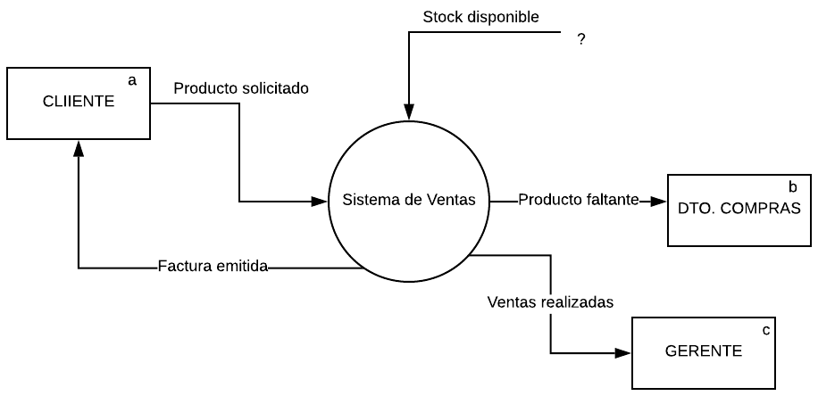
Ejemplo - Resolución
Diagrama de Contexto

Slide 15
Ejercicio
En la Clínica Villa Maipú, el proceso de reembolso está a cargo de Ricky White, del sector Reintegros.
Cuando se recibe el reembolso enviado por la Obra Social la secretaria se queda con la copia del acuse de recibo, lo sella y lo archiva. Luego se lo envía a Federico Portero-Losas, analista de Reintegros, quien verifica que el importe sea el que se solicitó. Si el importe es correcto se genera una Solicitud de Transferencia de Cheques por duplicado, donde consta el número de historia clínica, el importe reembolsado, la fecha, y el código del sector emisor. El original se archiva y el duplicado se envía a Tesorería. Si el importe es menor al solicitado se genera la Solicitud de Transferencia de Cheques y además un Formulario de Reembolso que se envía la Obra Social informando la diferencia.
En la Obra Social, cuando reciben un nuevo Formulario de Reembolso, comparan la diferencia original solicitada por la clínica contra la enviada como reembolso. Si el importe enviado es menor se imprime el formulario F201 y se consulta al jefe de Pagos.
Aproximadamente el último día hábil del mes, la supervisora de Contabilidad ordena que se generen los movimientos de acreditación en las cuentas patrimoniales. Para ello se toman los reembolsos aceptados hasta el momento y se verifica en el Maestro de Prestaciones de Servicio. Si el código de servicio prestado es "alta complejidad" o "especial". Si es así se emite un listado con número de Historia Clínica, importe a acreditar, saldo de reembolso pendiente y fecha del proceso. El listado queda en Reintegros y se envía una copia del mismo a Imputaciones Contables para que actualice las cuentas.
Si el código es "Común" no se genera movimiento. Se graba el número de Historia Clínica, código de Servicio y fecha de proceso en el diskette 'No Acreditados'.
El último día hábil del mes se generan para Aníbal Bighe, Director Técnico de la clínica, estadísticas sobre las Historias clínicas. Se comparan las Historias Clínicas que tuvieron reembolsos en el mes y las que tuvieron movimientos de acreditación y se genera el listado 'Historias Clínicas' con Nombre y Apellido del afiliado, número de Historia clínica, importe acreditado. Además, se emite el listado 'Errores de Acreditación' con las Historias Clínicas que no tuvieron movimiento de acreditación, se envía a Administración para que analice esas cuentas.
Notes:
Portero

